Slide 1
Semana 6 - Pruebas Unitarias
Prof. Kevin Del Bello

Slide 2
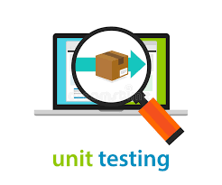
Pruebas unitarias. Definición
El concepto de pruebas unitarias en el software no es nuevo. Ha estado dando vueltas por la comunidad desde los primeros días de Smalltalk en los 70s. Este método es una de las mejores formas en las que un/a desarrollador/a puede mejorar la calidad del código mientras se gana un entendimiento aún más profundo de los requerimientos funcionales de una clase o método.
Una prueba unitaria es una pieza de código que invoca a una unidad de trabajo y controla un resultado final específico de una unidad de trabajo. Si las asunciones del resultado final resultan estar mal, entonces la prueba falla. El alcance de una prueba unitaria puede ser tan pequeña como un método o tan grande como múltiples clases.

Slide 3
Pruebas unitarias
Es importante destacar que no hay que confundir el acto de probar software con el concepto de prueba unitaria.
Desde la semana 2 hasta la semana 5, las técnicas y métodos que hemos visto hasta el momento no son pruebas unitarias ya que no son pruebas automáticas y no son pruebas a una pequeña parte del software, sino a funcionalidades completas.
Esas pruebas son parte de lo que conocemos como pruebas de integración. Hablaremos sobre pruebas de integración más adelante en la materia, no esta semana. Lo importante es que a mayor diferencia es que las pruebas de integración funcionan sin tener control completo de la unidad de trabajo a probar (ya deja de ser una unidad) y entran en juego dependencias que no dependen al 100% de la prueba (como el tiempo, la red, base de datos, hilos de procesamiento, generadores de números automáticos, llamadas a APIs externas, uso de librerías externas, etc.)

Slide 4
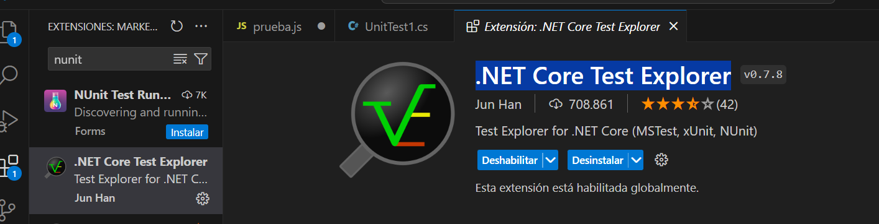
VSCODE - NUnit
Para trabajar con Pruebas Unitarias, veremos la herramienta VS CODE. Link de descarga: https://code.visualstudio.com/download
Una vez descargado, vamos a las extensiones, y nos instalamos la de .NET Core Test Explorer, que trabaja con NUnit:

Slide 5
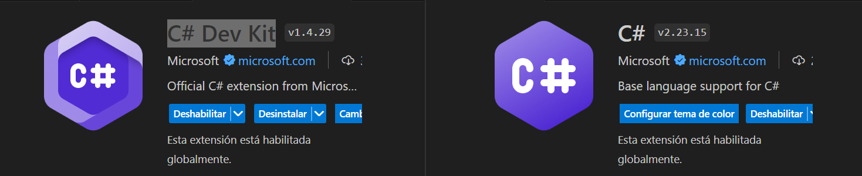
C#
Nos vamos a instalar también dos extensiones para trabajar con C#:
C# (Microsoft)
C# Dev Kit (Microsoft)
Para poder correr C#, debemos instalar el SDK de .NET Core desde el sitio web oficial de .NET:
https://dotnet.microsoft.com/es-es/download

Slide 6
Vamos ahora a crear una carpeta de nombre “Testing”. Y la abrimos en la terminal de VS Code.
Para asegurarnos de que C# esté funcionando, vamos a crear una subcarpeta dentro de testing que le pondremos de nombre “Prueba”. Accedemos en la terminal a ella mediante cd prueba en la terminal. Y ponemos el siguiente comando:
dotnet new console
Esto nos creará un mini proyecto en C# con un archivo Program.cs, que dentro tiene un mensaje por consola. Para poder correr y verlo en nuestra consola, escribimos:
dotnet run

Slide 7
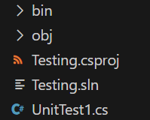
Lo anterior fue para corroborar que C# corra normalmente en nuestro editor.
Ahora, podemos borrar la carpeta de Prueba, y dentro de la carpeta de Testing escribimos el siguiente comando:
dotnet new nunit
Esto creará un nuevo proyecto de prueba NUnit en el directorio en el que estamos.
El archivo que nos interesa acá es el de “UnitTest1.cs”

Slide 8
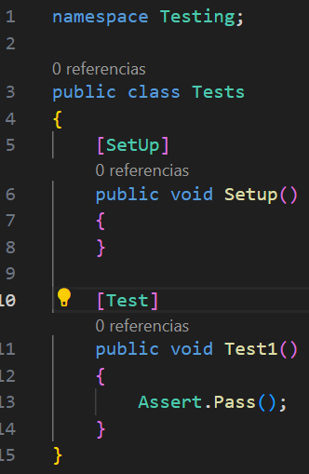
Dentro de ese archivo, nos encontramos con el siguiente código:

Slide 9
Clase Tests: Clase que creamos haciendo un nuevo proyecto de nunit, contiene métodos de prueba unitaria.
Setup: Está decorado con el atributo [SetUp]. El atributo [SetUp] en NUnit se utiliza para marcar un método que se ejecutará antes de cada prueba en la clase de pruebas. En definitiva, nos puede servir como configuración inicial de cada prueba.
Test1: está decorado con el atributo [Test]. Este es un método de prueba unitaria real. En este caso, contiene solo una llamada a Assert.Pass(), lo que indica que la prueba siempre pasará. Assert.Pass() simplemente indica que la prueba fue exitosa y puede ser útil para probar configuraciones o para pruebas de lugar.
Para correr el archivo, ponemos el siguiente comando:
dotnet test

